Slide 1
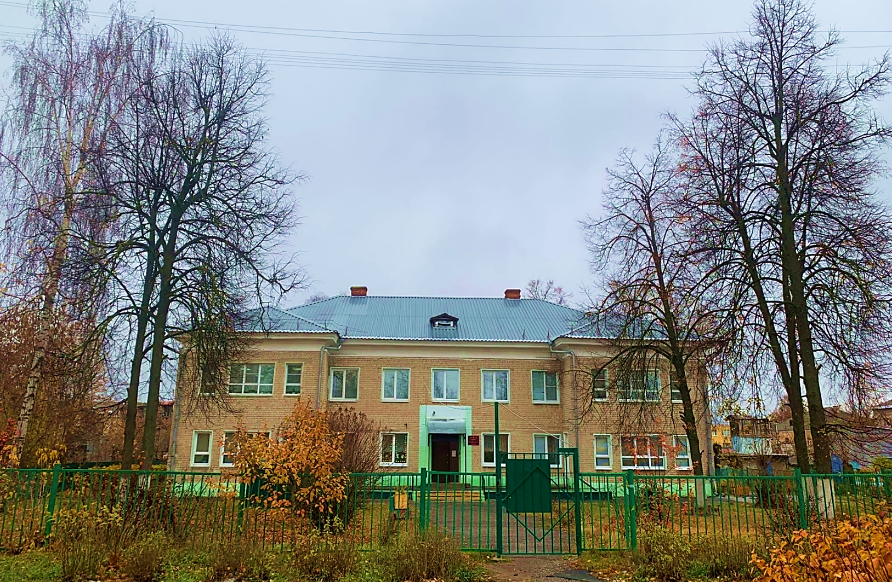
С Днём рождения, Детский сад!

Slide 2
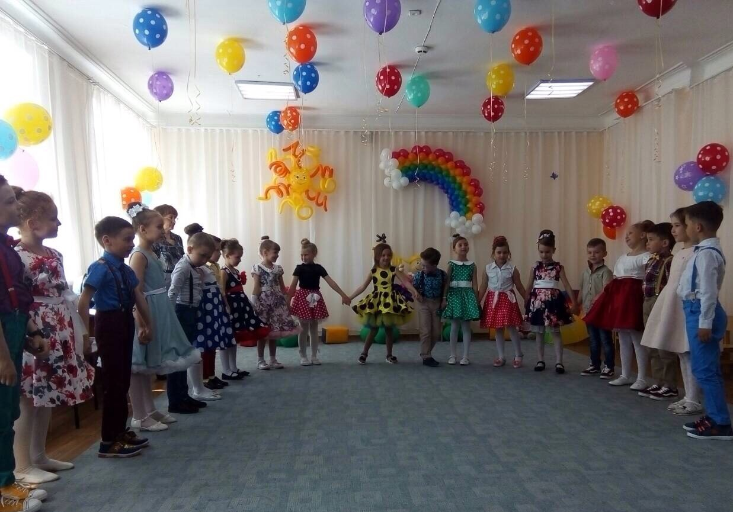
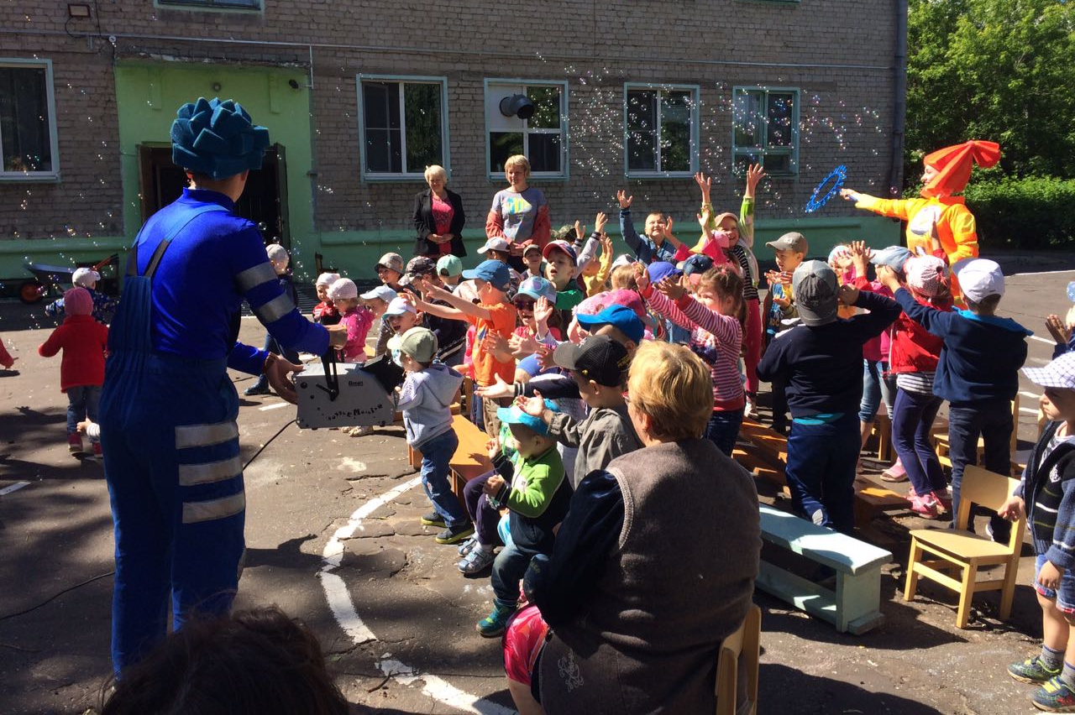
Детский сад - это страна детства, где всегда царят радость, детский смех и веселье. Мы гордимся тем, что наш детский сад – не просто место, куда родители приводят своих детей, а пространство для творческой самореализации, поисков и открытий детей и взрослых, их интенсивной, насыщенной, интересной жизни!

Slide 3
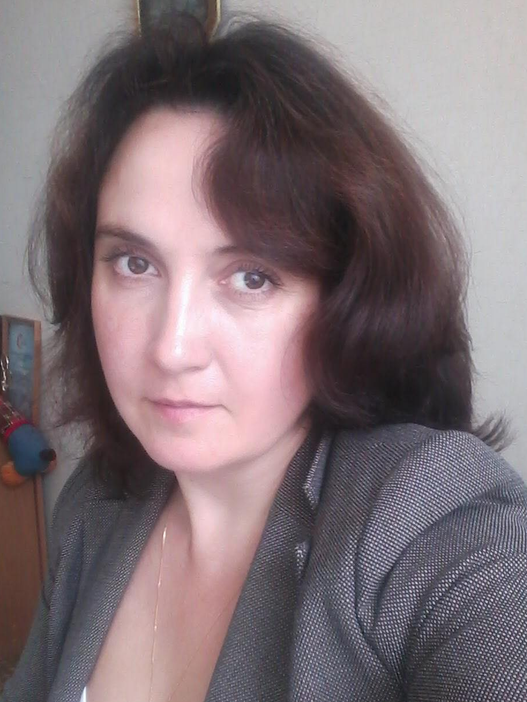
Чуфарина Юлия Владимировна Заведующий МБДОУ «Детский сад №62» с 15 марта 2016 года
С утра она обходит группы
Детей всех знает поименно
И не взирая на рутину
Для каждого находит слово
Она внимательна,умела
Не понаслышке знает дело
Руководит от А до Я
Весь детский сад, ей как семья!

Slide 4
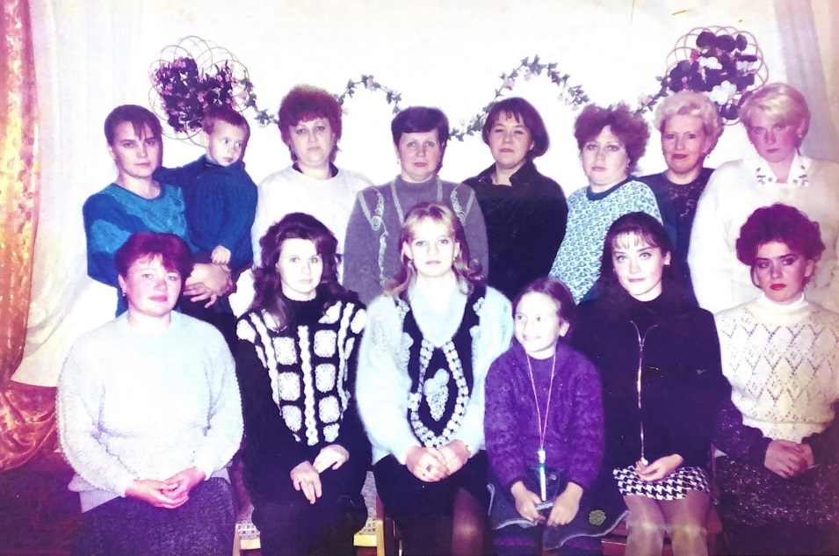
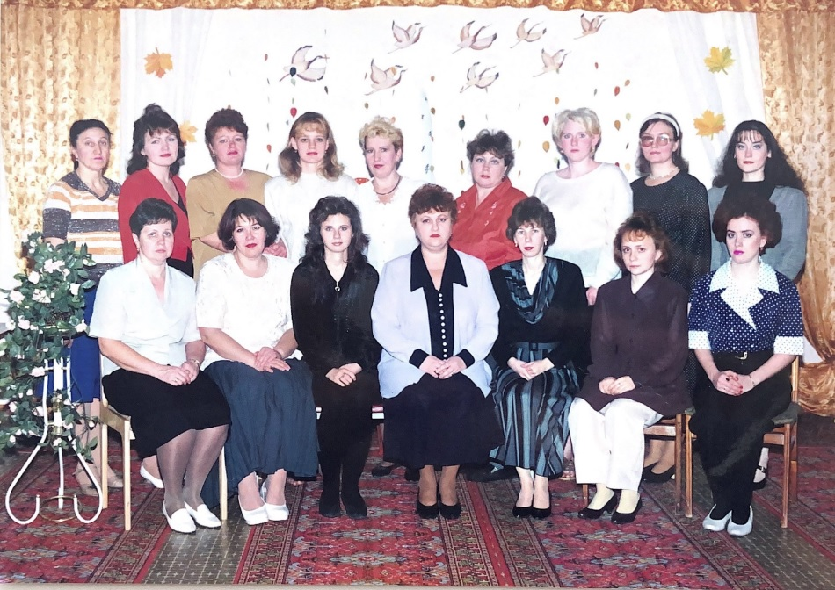
Муниципальное бюджетное дошкольное образовательное учреждение «Детский сад №62» города Дзержинск
22 октября 1961 года - день открытия детского сада

Slide 5
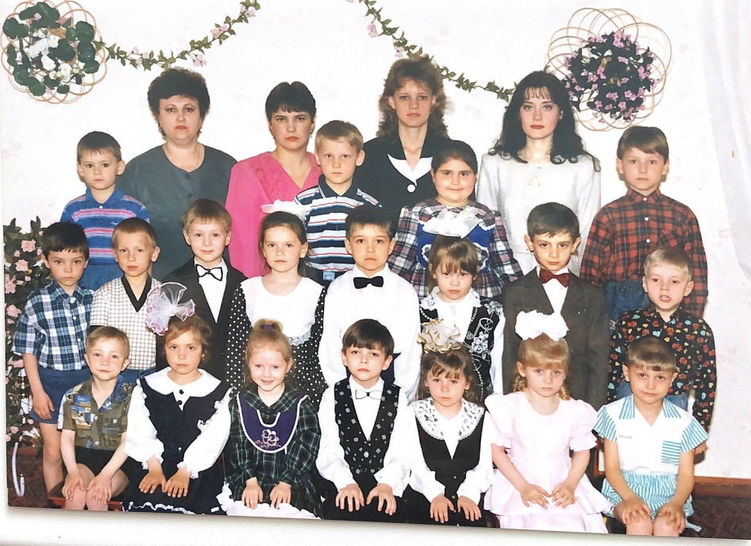
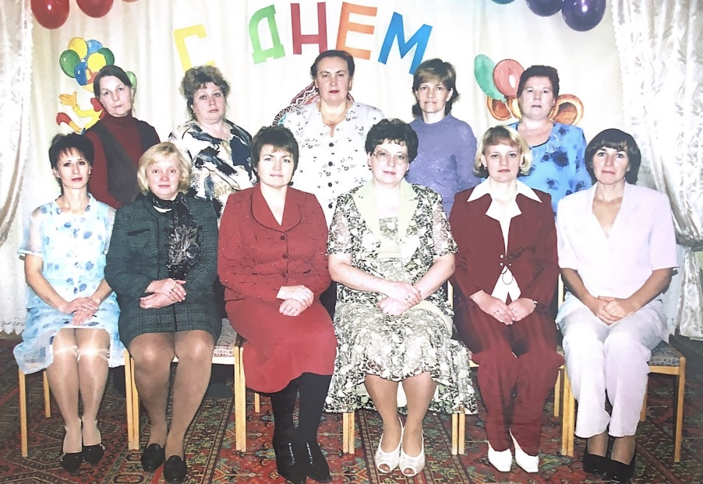
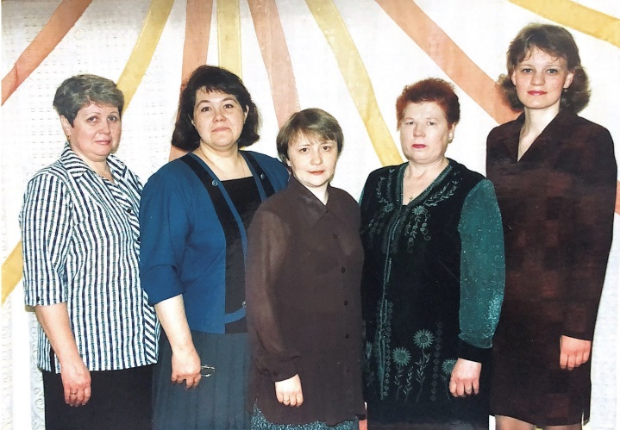
Воспитатели главные люди в саду,
Их добрейшие руки привыкли
к труду,
Все отдали они дорогим малышам,
И за каждую кроху болеет душа,
Проработали много они или мало,
Все они молодцы, многодетные мамы.

Slide 6
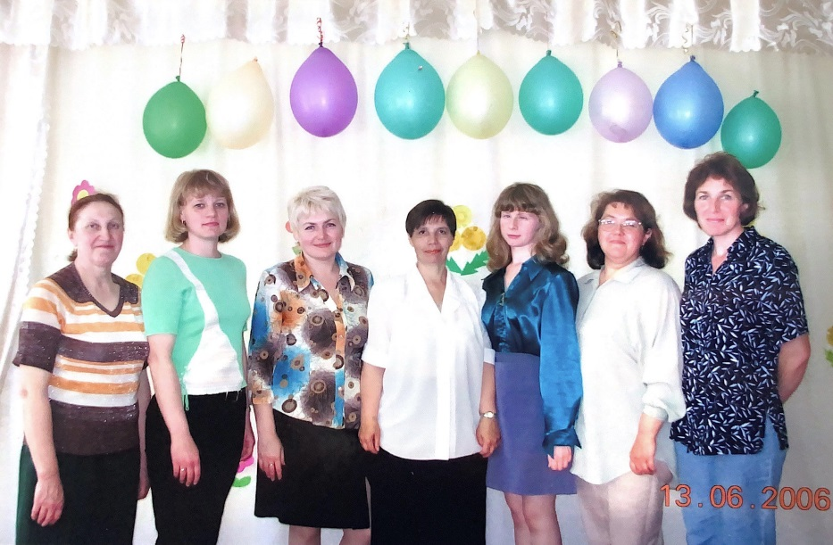
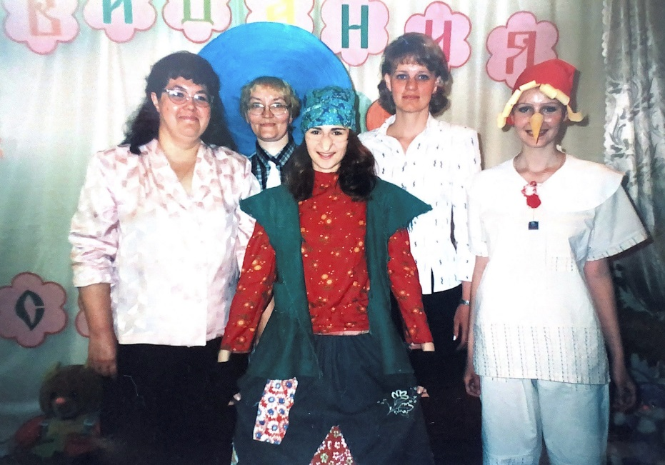
Наш любимый коллектив
Вы воспитали тысячи детей,
Ведь много лет работает ваш садик.
У вас сегодня светлый юбилей.
У вас сегодня очень яркий праздник!

Slide 7
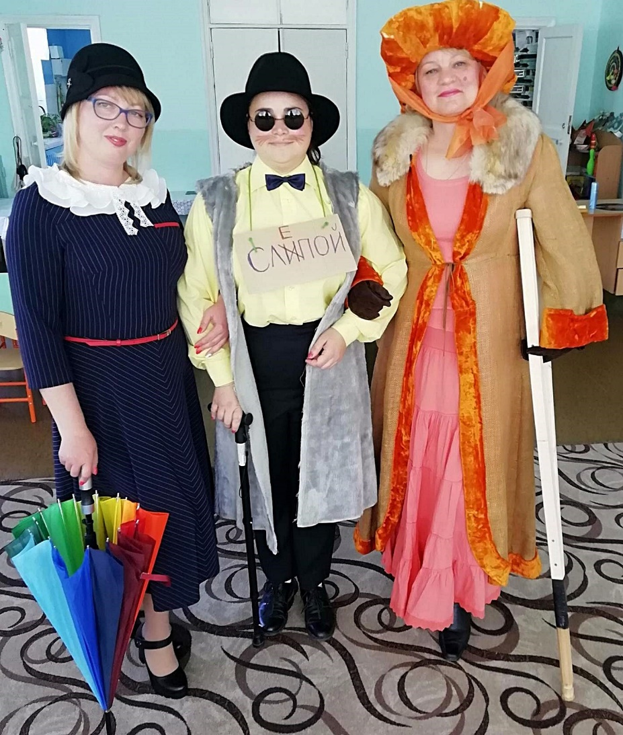
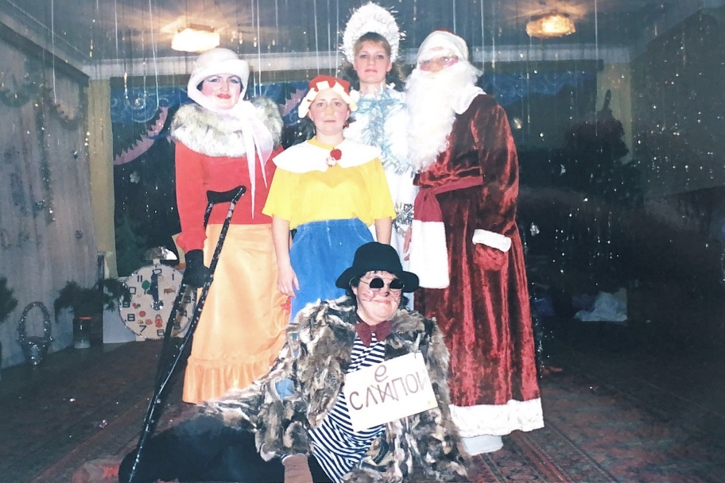
Детский садик отмечает
Нынче славный юбилей,
Смех пусть звонкий раздается
Дружных, радостных детей.

Slide 8
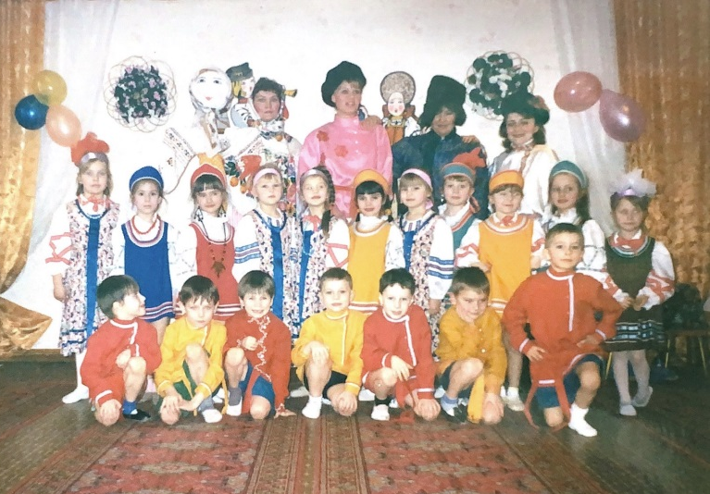
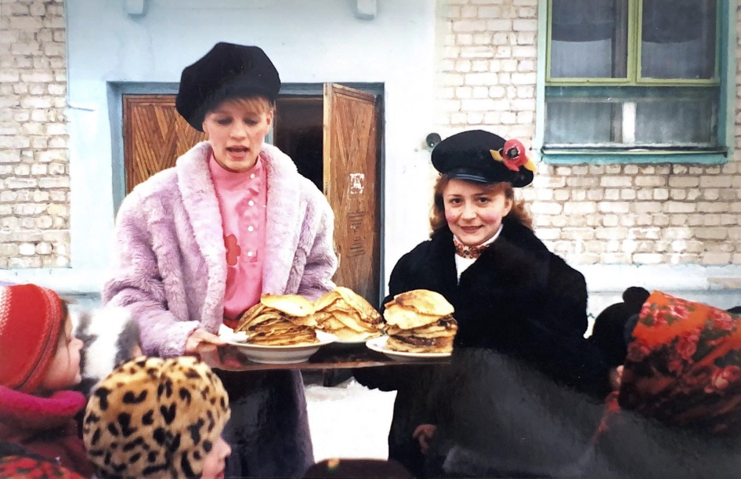
Коллектив пусть процветает,
В группах пусть царит уют,
Пусть всегда на позитиве
Дни дошкольные бегут.

Slide 9
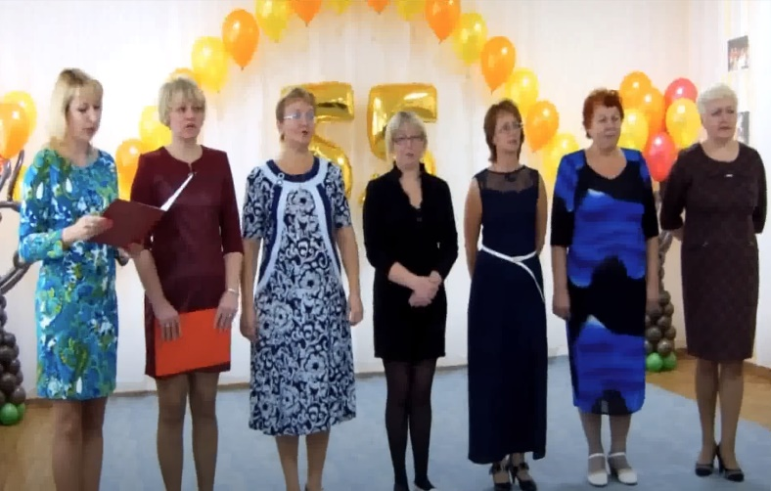
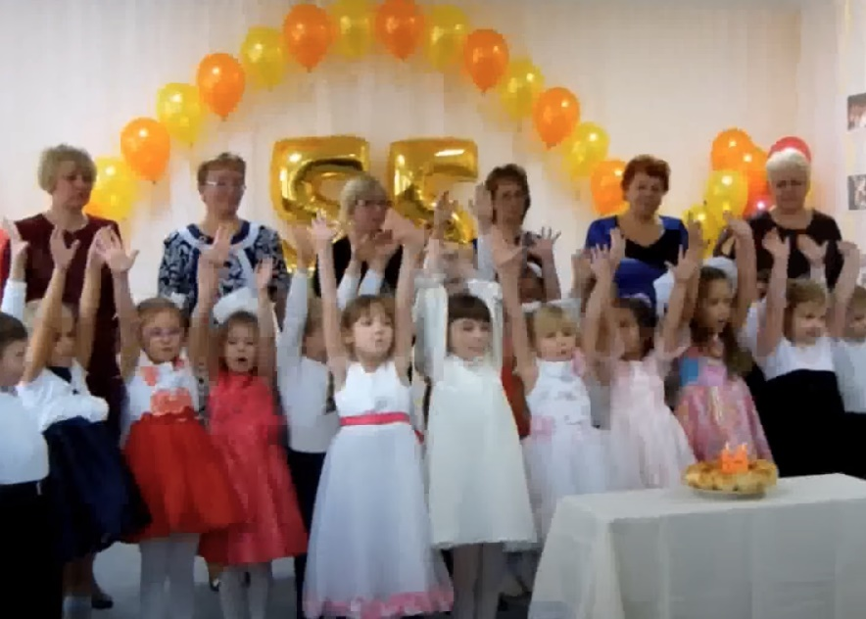
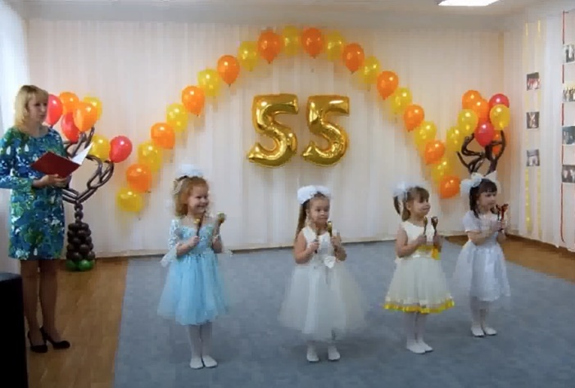
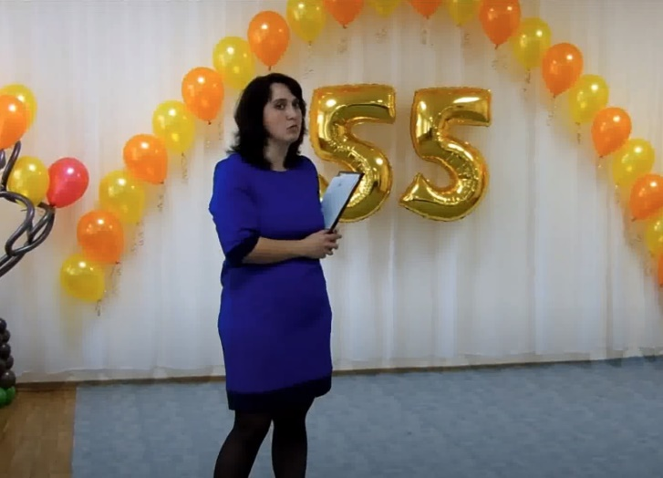
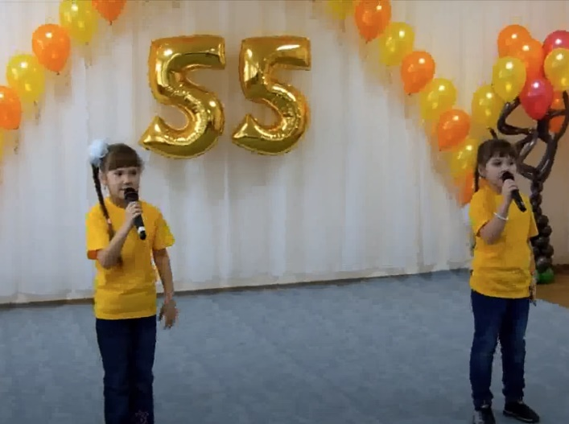
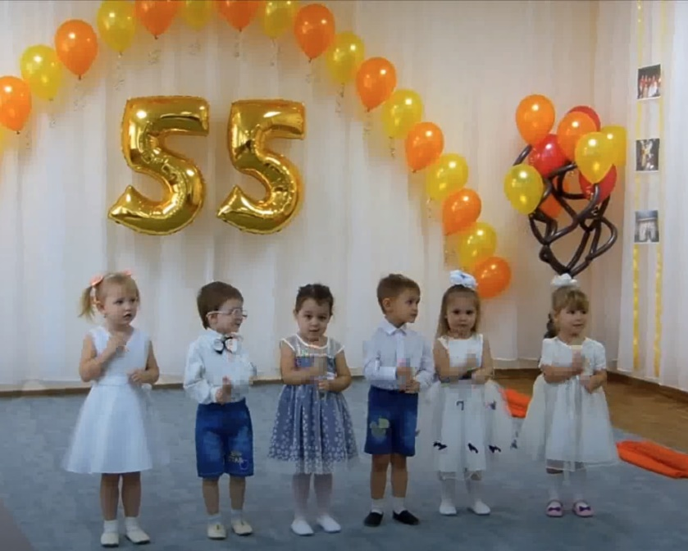
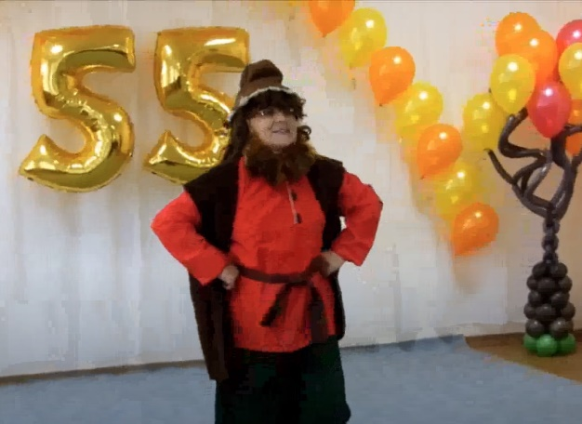
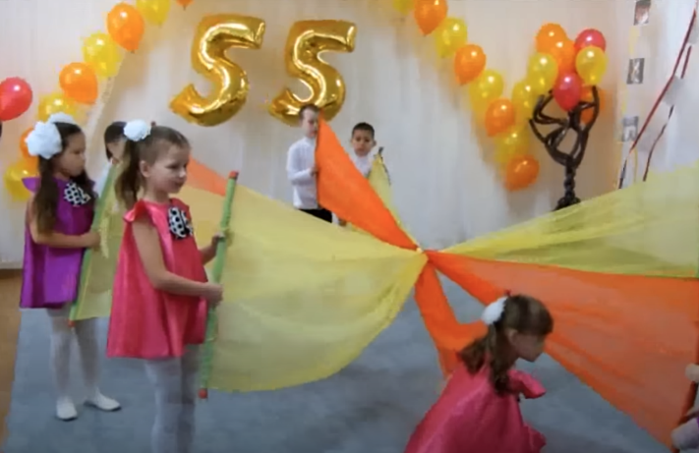
Место встречи изменить нельзя Наш детский сад всегда Вам рад, друзья!

Slide 10
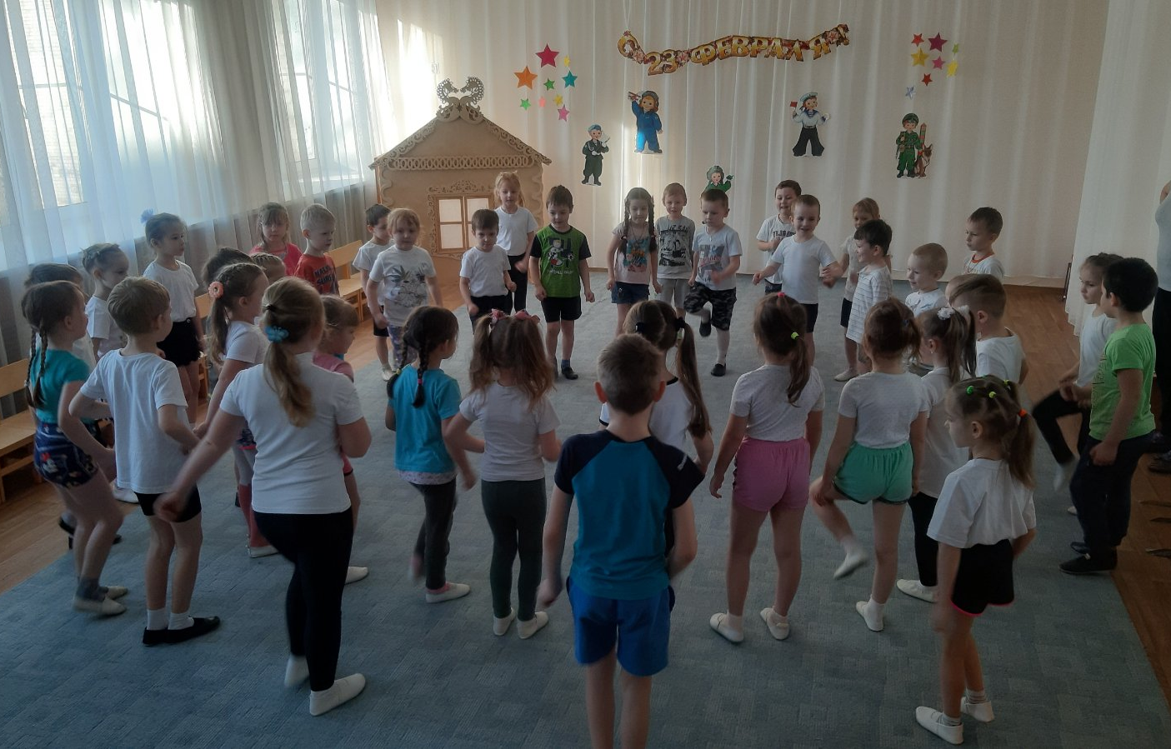
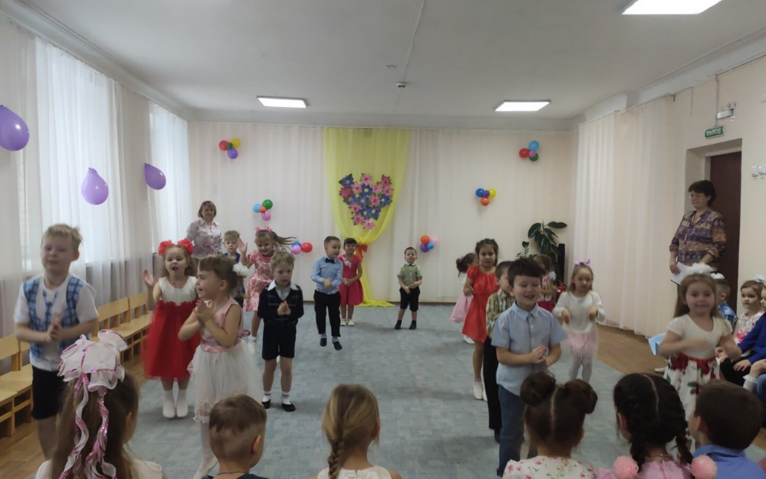
Немного из жизни нашего детского сада…

Slide 11
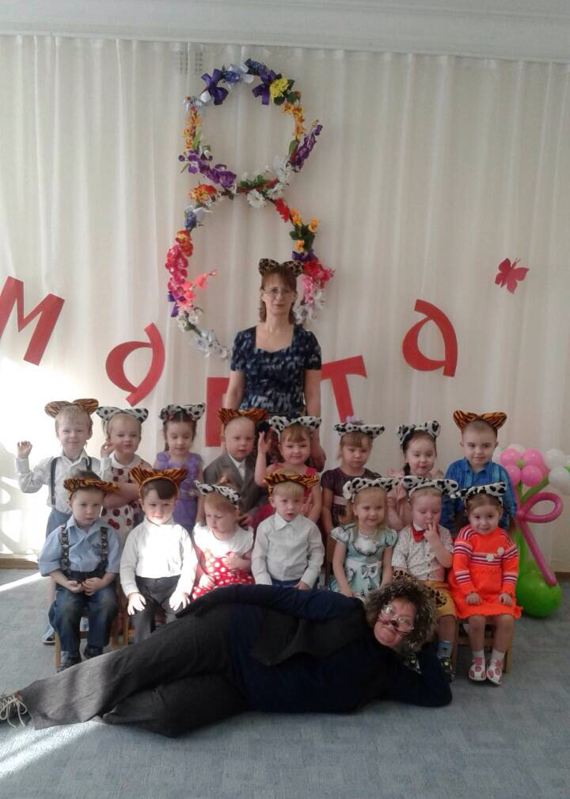
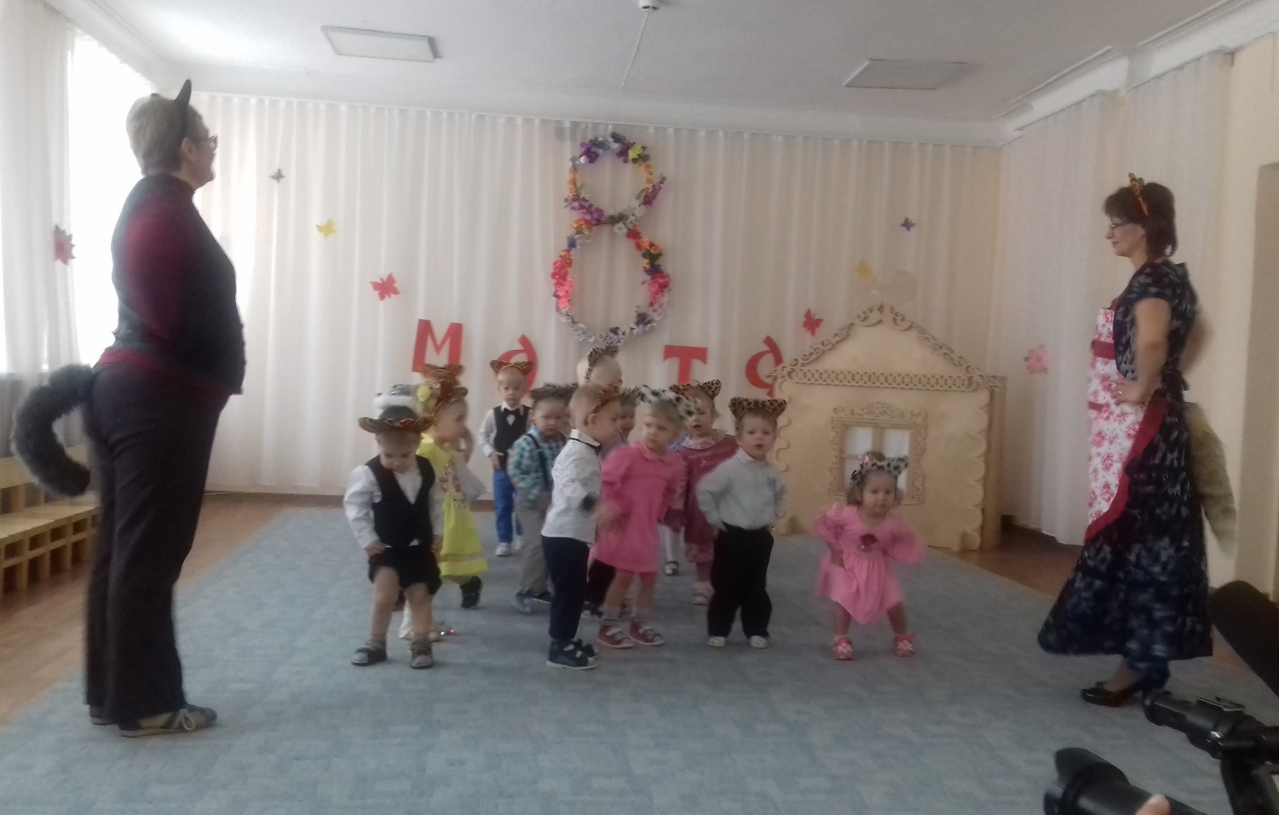
Поздравляем всех воспитателей и нянечек, всех сотрудников сада и всех наших детей, всех родителей и всех гостей с этим замечательным праздником — С Юбилеем Детского сада. Желаем всем быть здоровыми и всегда наполненными радостными мечтами. Дети — наше светлое будущее, так давайте вместе стараться и делать всё, чтобы у наших ребят всегда была сказка в жизни. Верьте в чудеса вместе с детьми, шагайте по жизни с улыбкой!

Slide 12
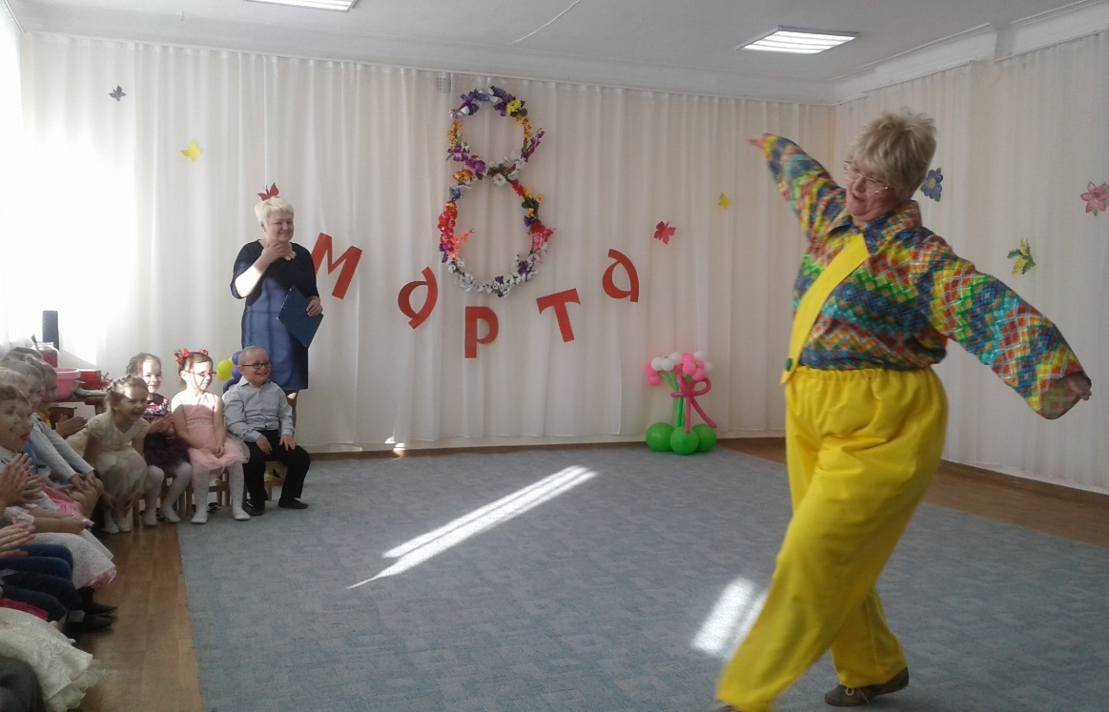
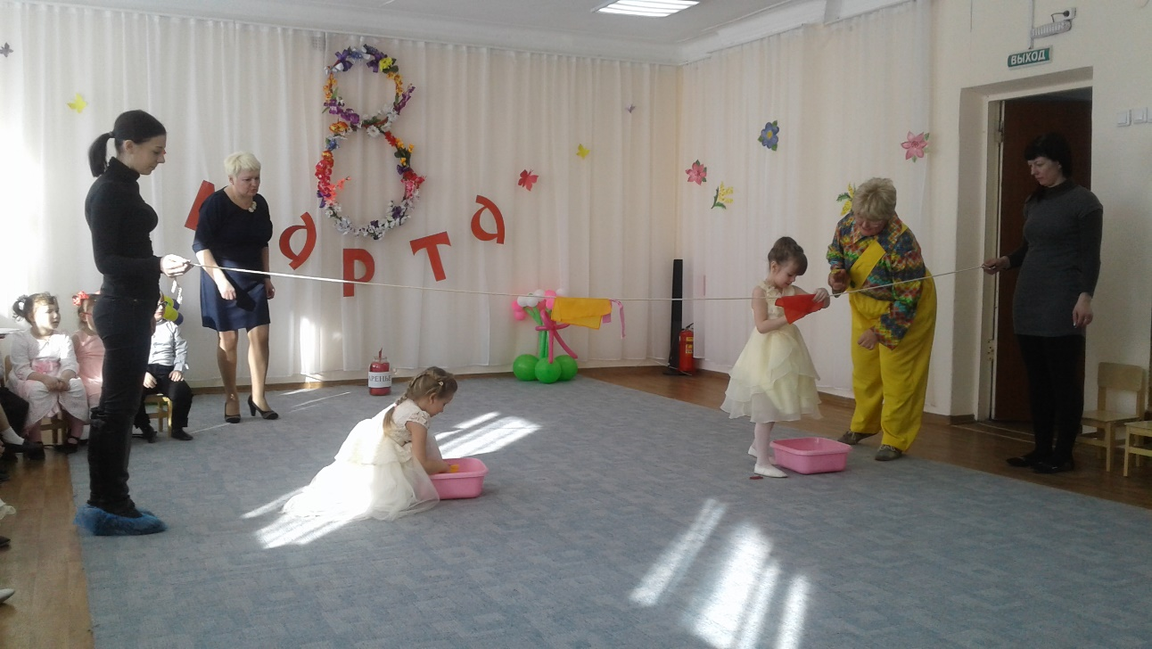

Slide 13
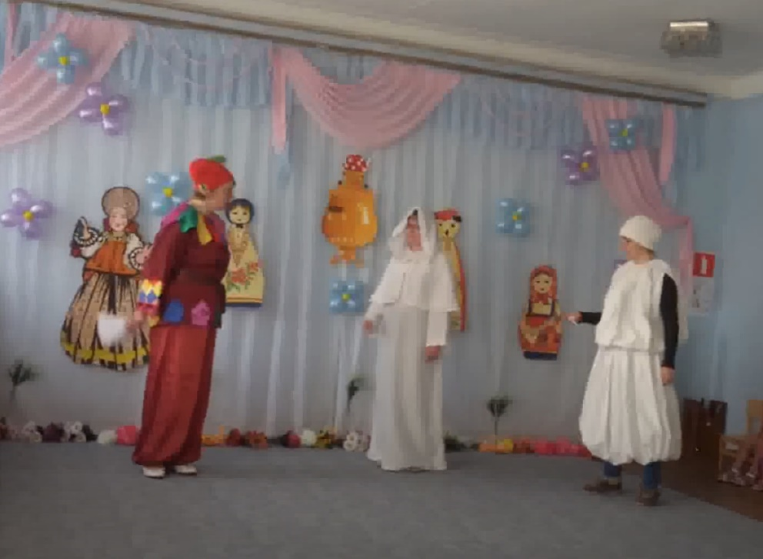
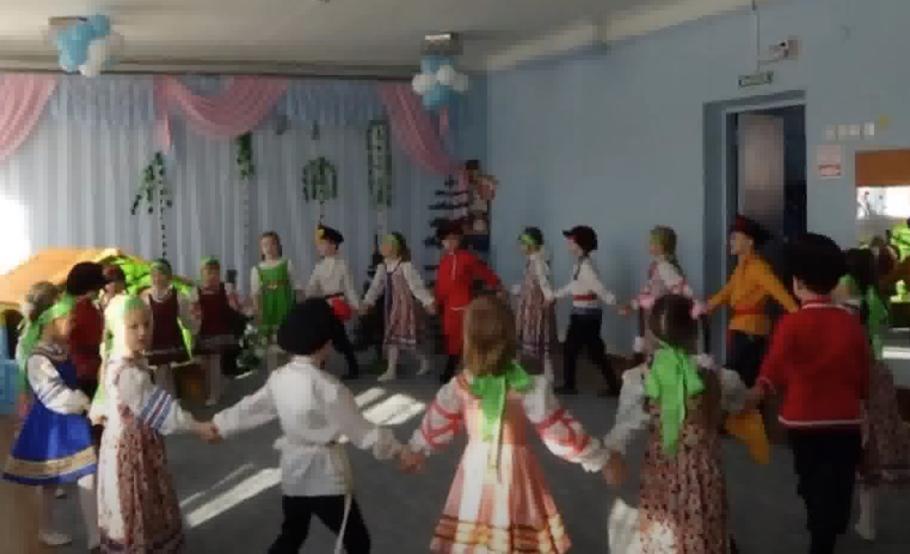
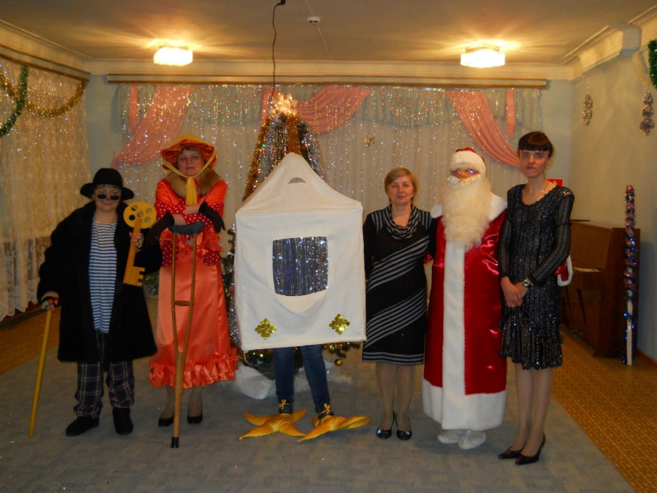
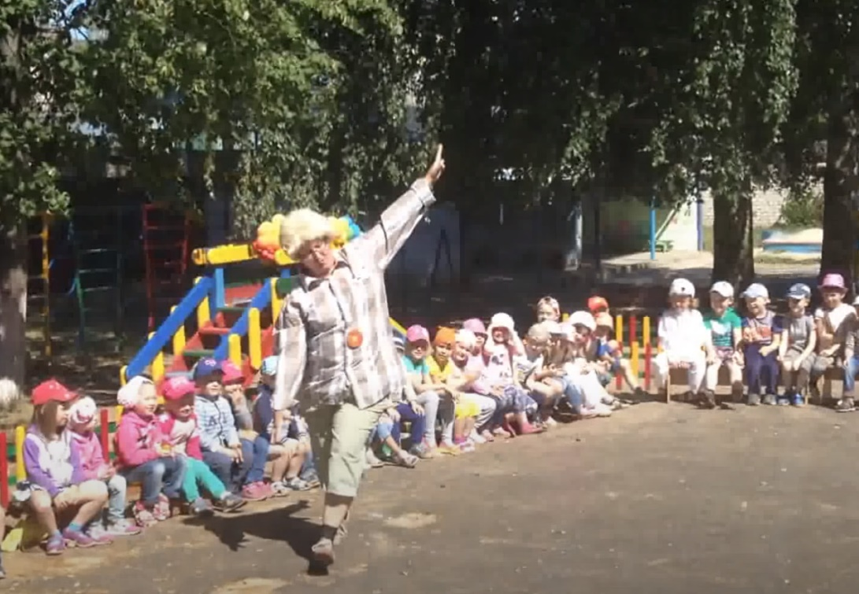
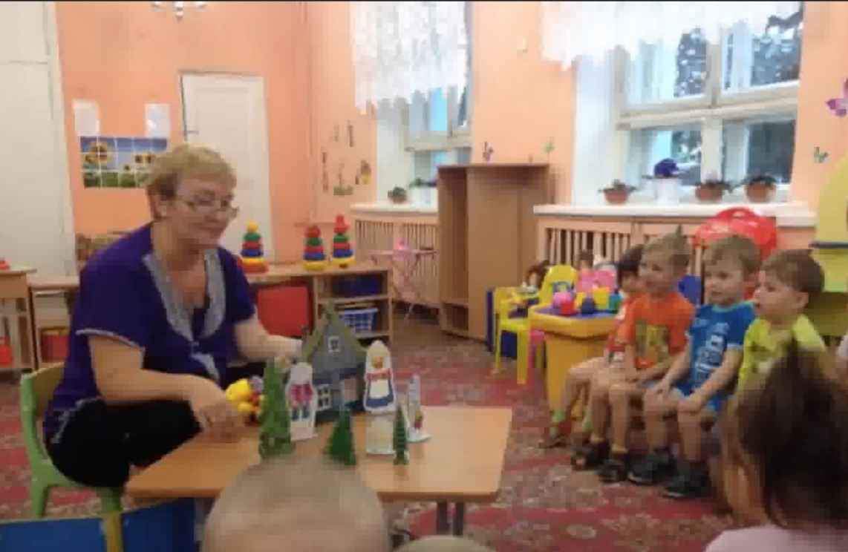

Slide 14
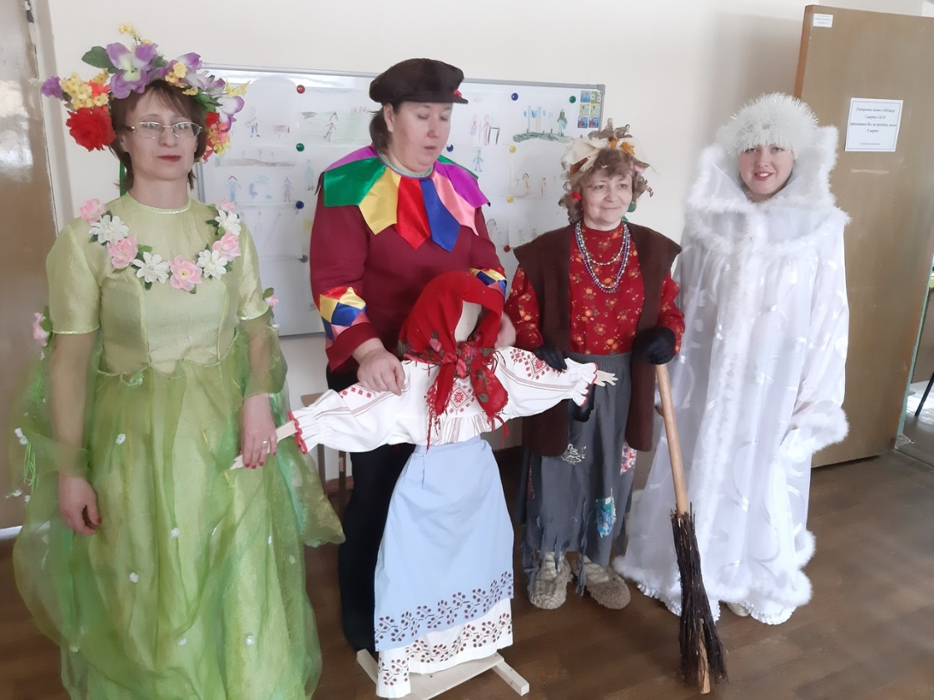
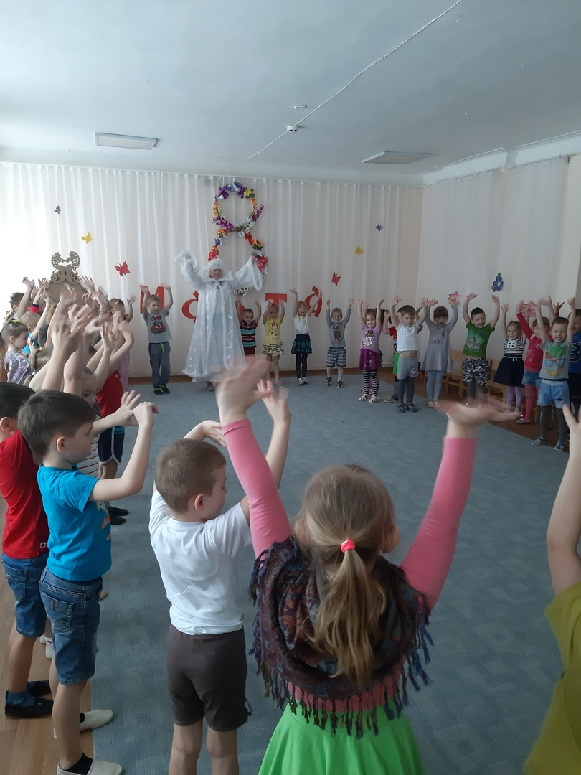

Slide 15
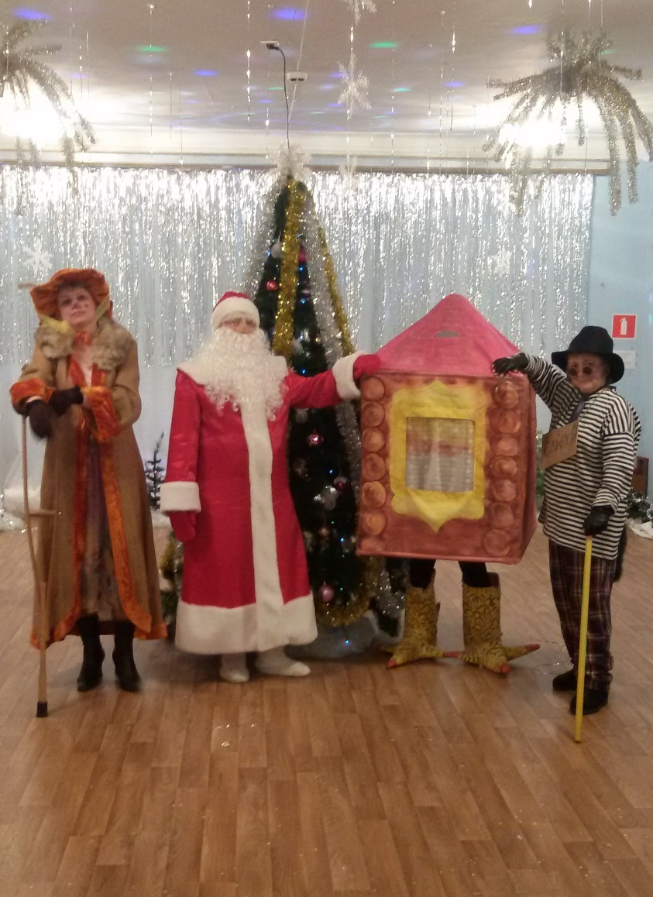
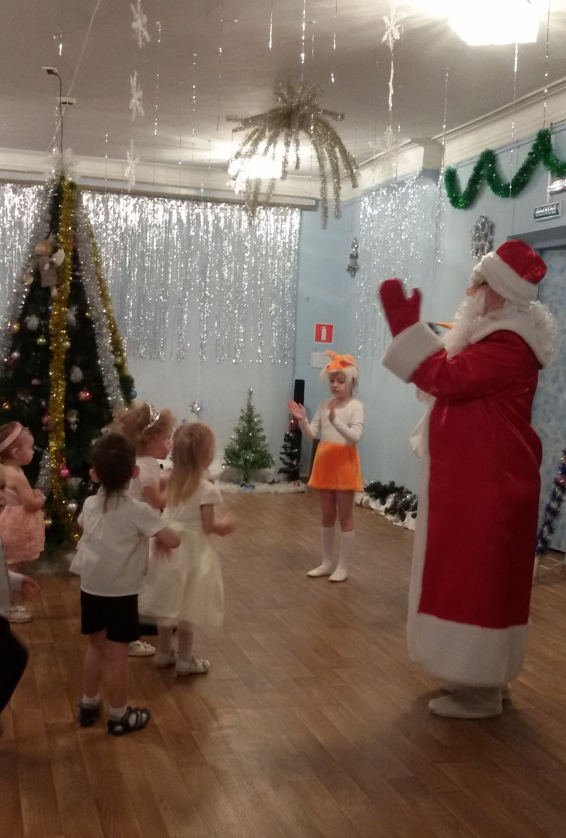
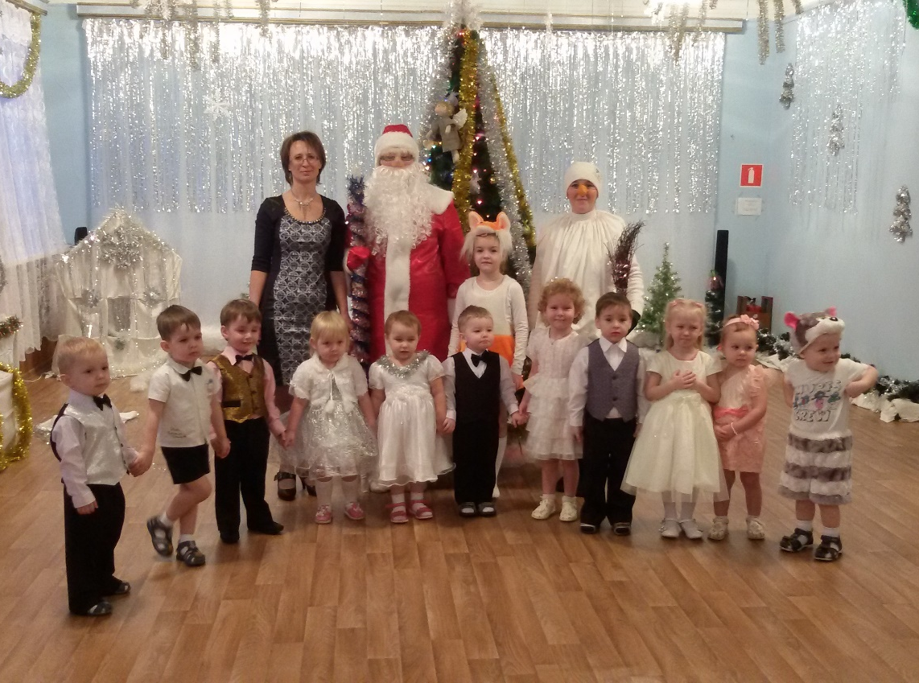

Slide 16
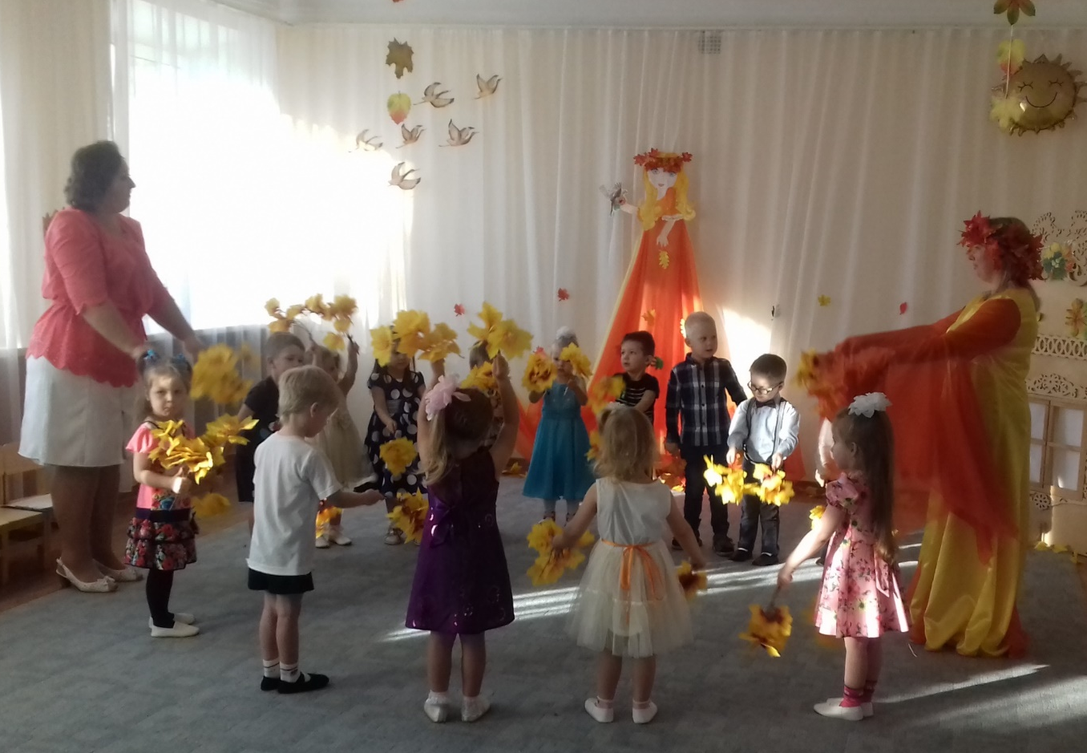
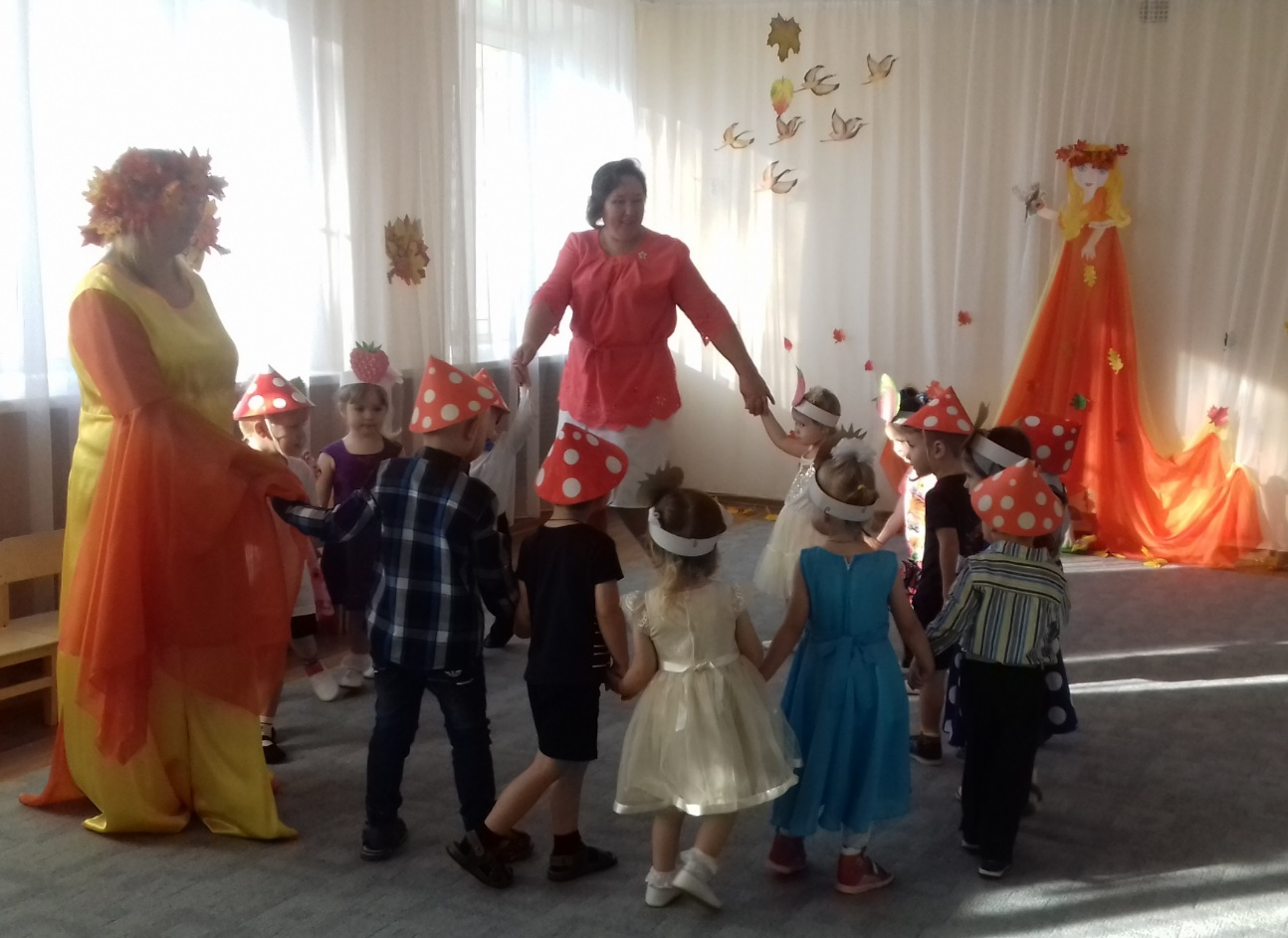

Slide 17
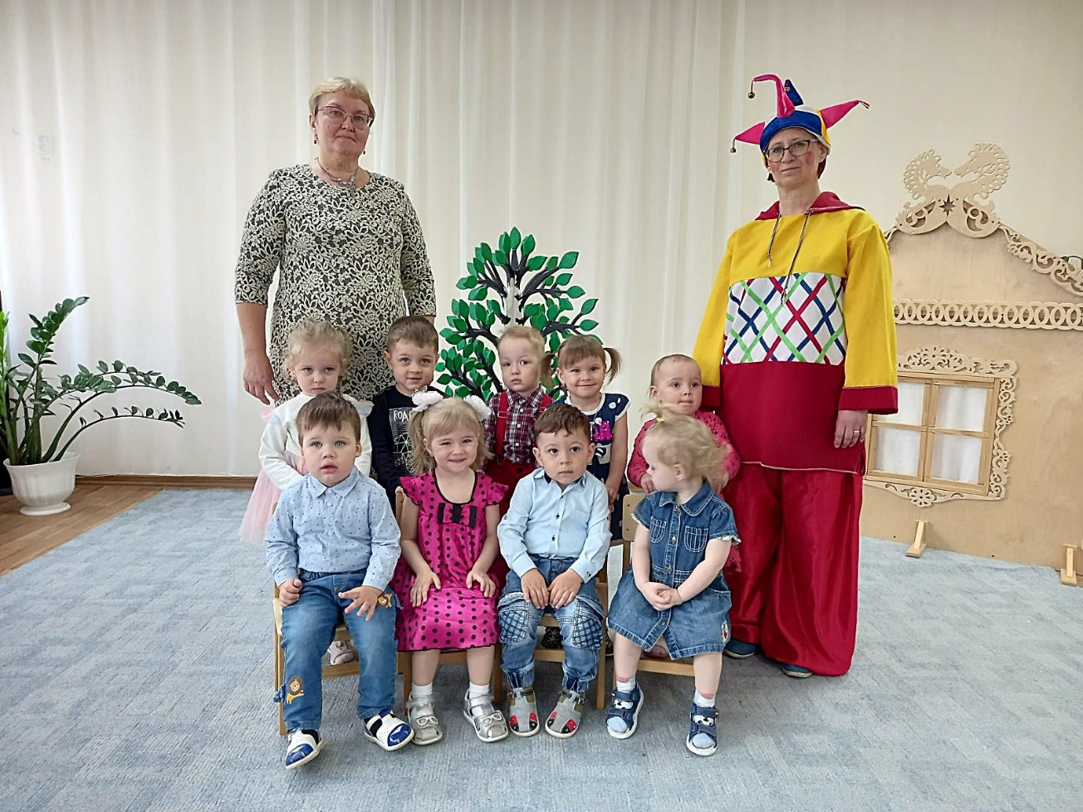
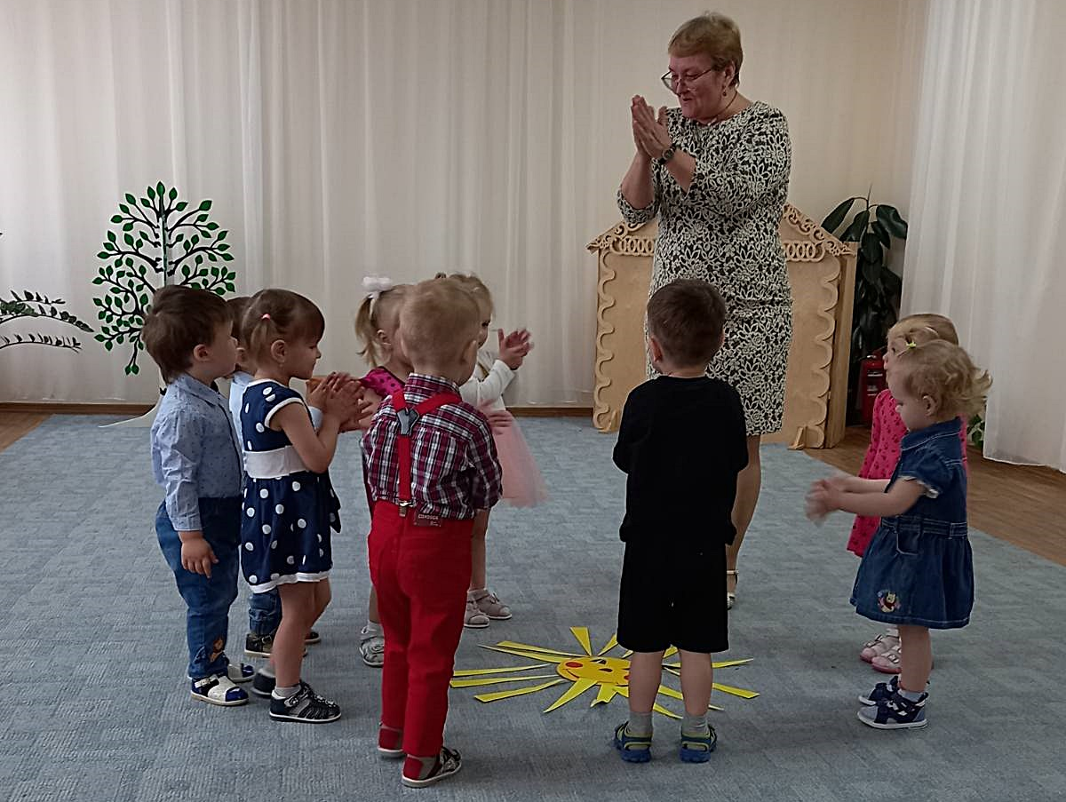

Slide 18
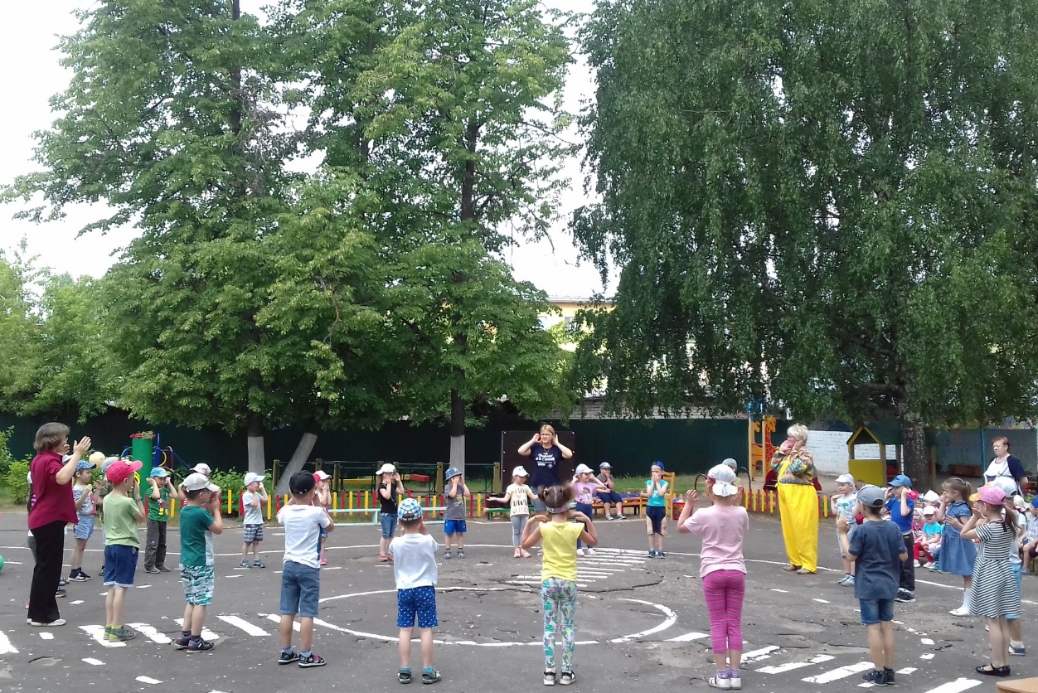
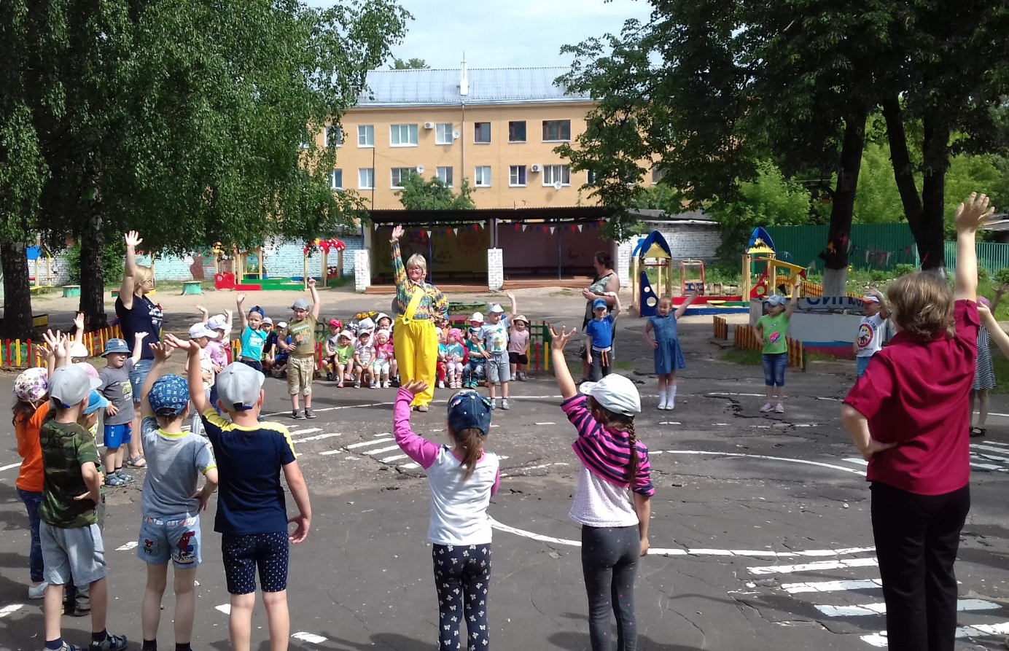

Slide 19
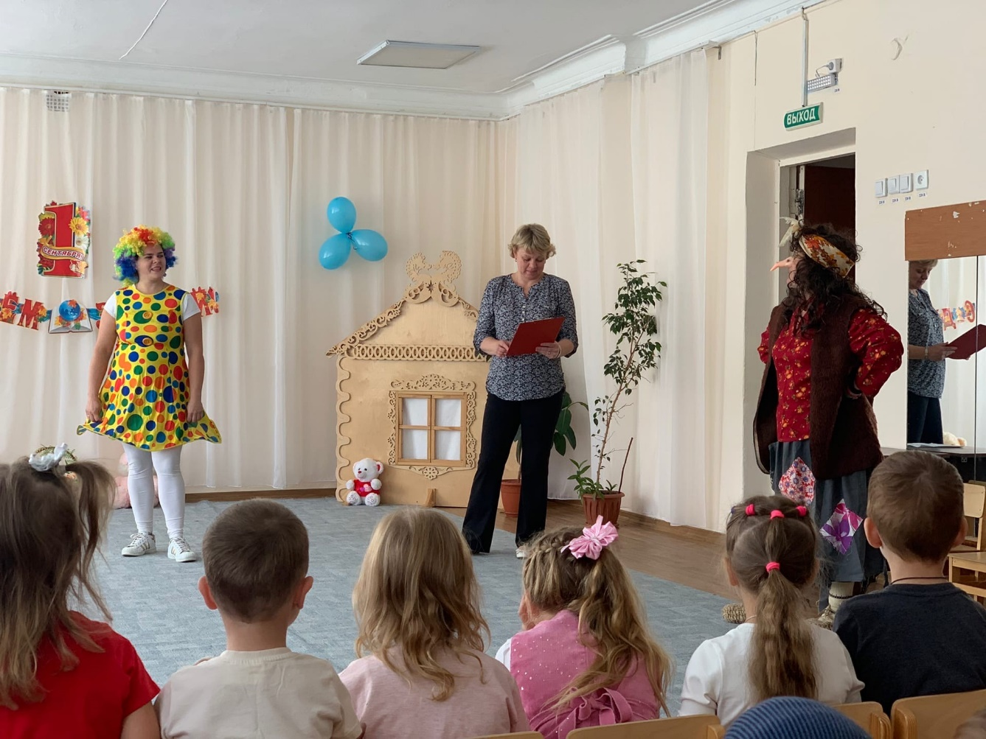
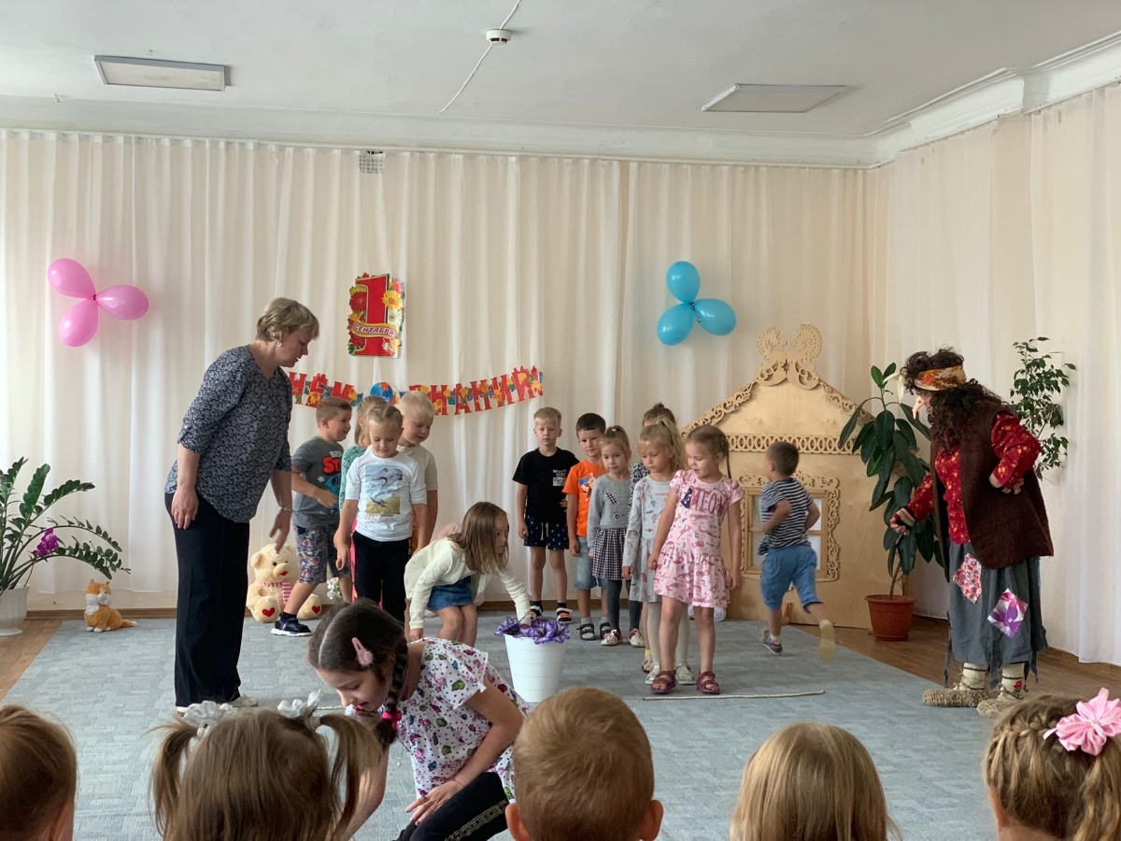

Slide 20
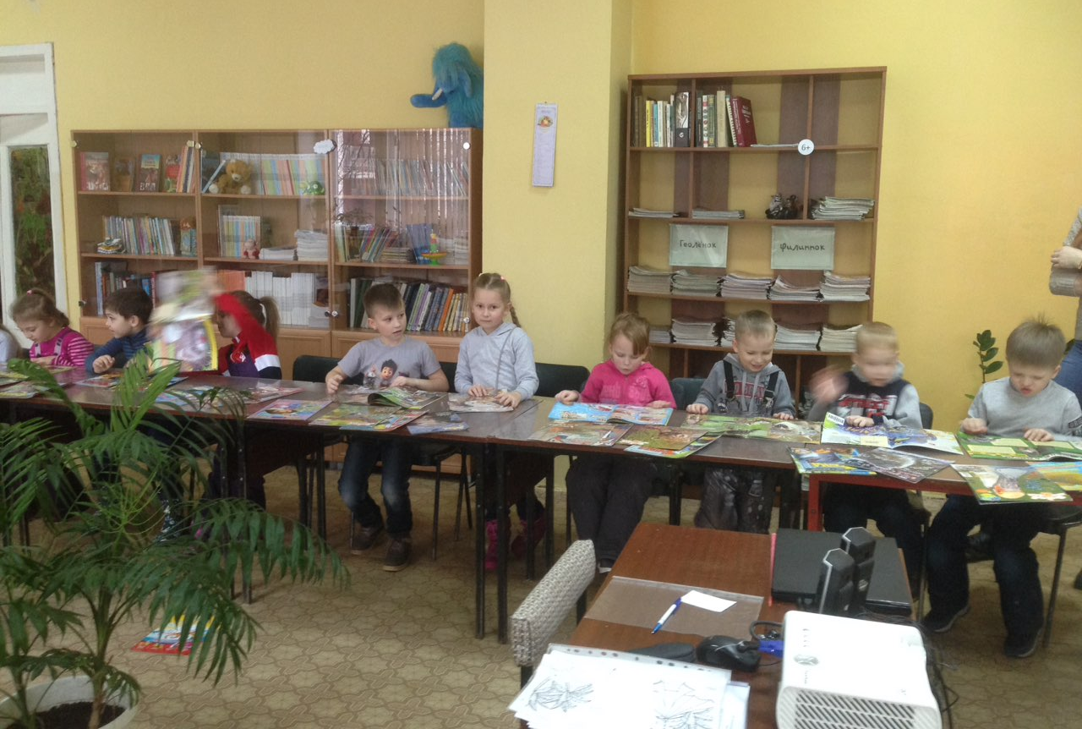
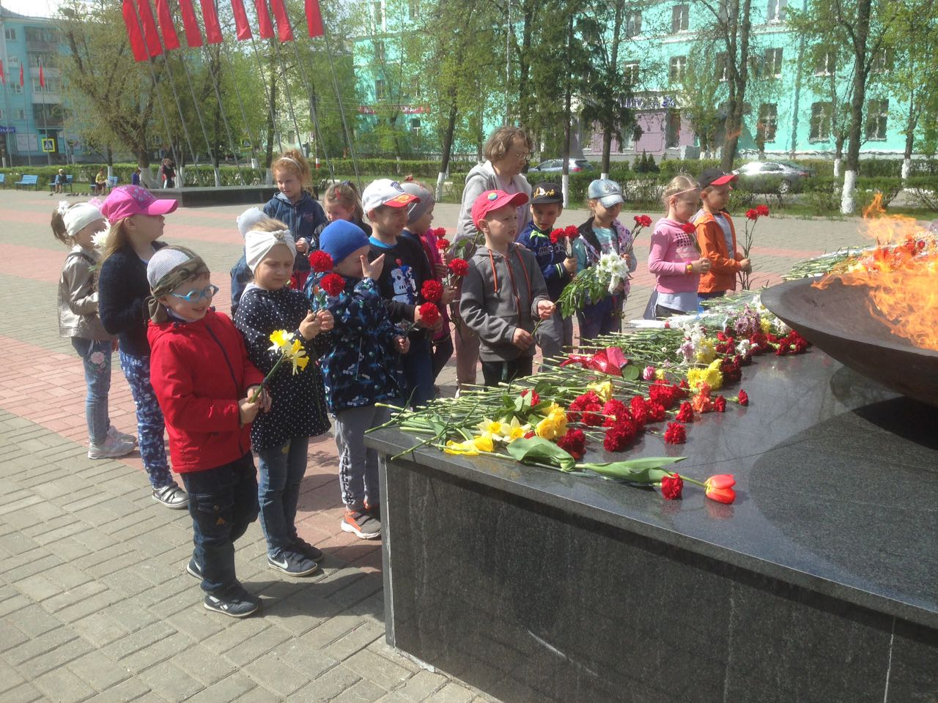
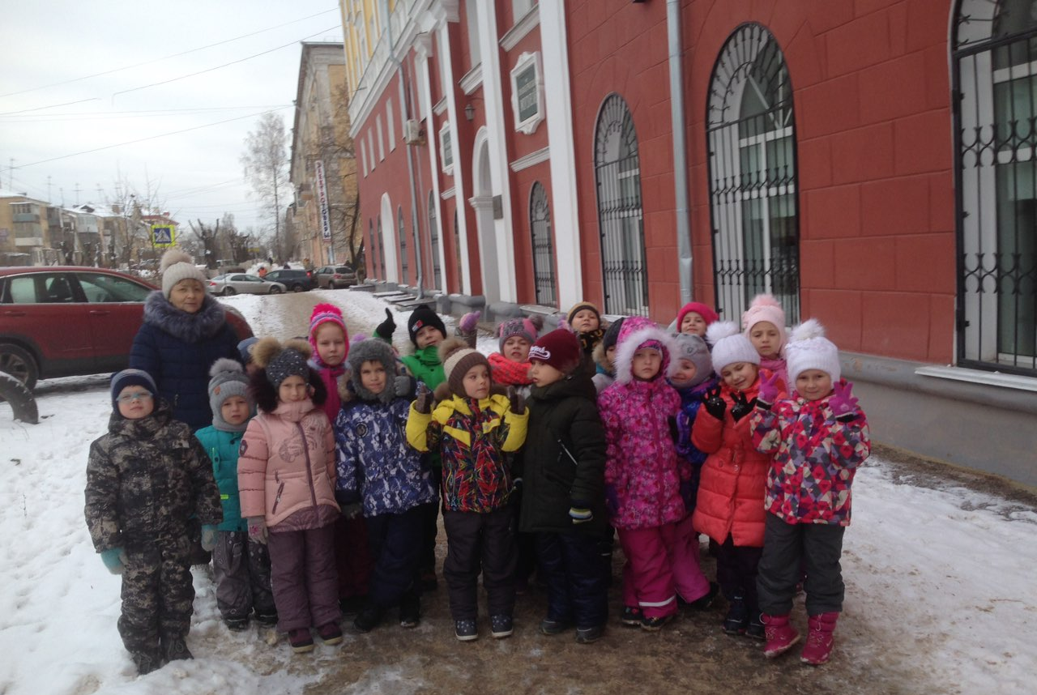
Будьте счастливы всегда И забудьте про года На 100-летний юбилей, Соберем мы снова всех друзей!!!

